Slide 1
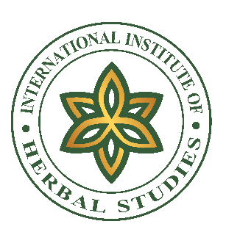
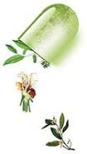
צמחי מרפא למערכת הנשימה
אמיר לוי

Slide 2
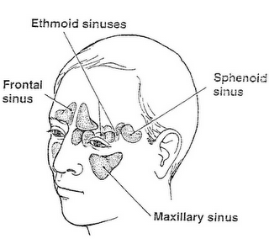
סינוסיטיס (דלקת הגתות)
רקע כללי
הגתות הן חללים בעצמות הגולגולת, הן אחראיות על תהודת הקול ומסייעות בהפחתת משקל הראש על גזע המח. דלקת גת היא דלקת של ציפוי אותם החללים, משמע, דלקת של הריריות שבתוך הגתות.
קיימות ארבע גתות בדפנות הגולגולת:
גת הלסת (Maxillary sinus) קיימת מהלידה. מאווררת (נפתחת) החל מגיל 4.
גת הַכְּבָרָה (Ethmoid sinus) קיימת מהלידה.
גת הַיָּתֵד (Sphenoid sinus) מתפתחת מגיל שנתיים עד גיל 8 שנים.
גת המצח (Frontal sinus) – מתפתחת מגיל שנתיים עד גיל 8 שנים.
הגתות הן כיסי אוויר המצופים באפיתל נשימתי (המורכב מתאי שׂעריות (Cilia) ותאים המייצרים ריר). הגתות נפתחות לחלל האף ומתנקזות לכיוון הלוע האחורי (nasopharynx) ומשם ללוע התחתון. דלקת גת מתפתחת במצבים שבהם קיים ייצור מוגבר של ריר ועימדון (גודש שאינו מפונה - תקיעות). לרוב זיהום נגיפי, הוא הסיבה השכיחה ביותר לדלקת, גם חסימת הפתחים ועיכוב בפעילות השׂעריות באופן כרוני עלול להתפתח לדלקת.
גת הלסת (הסינוס Maxillary-) לרוב פגיעה יותר לדלקת. למעשה היא התחתונה מבין הארבע וממוקמת מעט מטה מצידי האף, כך למעשה קשה יותר לעודפי נוזלים לעלות ולהתנקז אל חלל האף. כאשר אין ניקוז, על רקע הנפיחות והחסימה המקומית, הרירית נעשית בצקתית ונפוחה, מפרישה ביתר ועלולה להתפתח דלקת.

Slide 3
סינוסיטיס (דלקת הגתות)
תיאור המחלה
הסינוסיטיס נחלק ל 2 מצבים עיקריים:
דלקת אקוטית/חריפה.
סינוסיטיס כרוני.
אקוטית – מושפעת מגורמים חיצוניים:
הגורם הנפוץ ביותר לדלקת גת חריפה, הוא זיהום ויראלי, המתחיל כהצטננות חורף רגילה... אך גם מקור חיידקי יכול בהחלט לזהם ולפתח לדלקת אקוטית. האשמים העיקריים במצב זה הם סטרפטוקוקוס פנאומוניה או פנאומוקוקוס (Streptococcus pneumoniae או pneumococcus) והמופילוס אינפלואנזה ((Haemophilus influenzae. יש לזכור את קירבתן של הגתות למוח ולכן הזנחת הטיפול במקרים בהם הוא נחוץ עלולה להיות מסוכנת ולהביא לסיבוכים.
הטיפול בדלקת אקוטית יהיה מהיר ועוצמתי:
נבחר בטיפול ממוקד לחיסול המזהם (צמחים אנטי ויראליים ואנטי חיידקיים) וניקוז ופינוי הגתות מעודפי מוגלה.
כרונית – מושפעת מגורמים פנימיים:
הגורם העיקרי הוא אלרגיות (84% ע"פ הסטטיסטיקה). אלרגיה מתחילה כאשר המערכת החיסונית טועה בזיהוי של חומר בלתי מזיק ומזהה אותו כפולש מסוכן. במקרה כזה המערכת החיסונית מייצרת נוגדנים, שעומדים תמיד במצב הכן למלחמה באלרגן המסוים. בעתיד כאשר הגוף ייחשף שוב לאותו אלרגן, נוגדנים אלו יגרמו לשחרור של מס' חומרים כמו היסטמינים למשל, שיגרמו לתסמינים של אלרגיה. כשיש לנו עודף וגודש באופן קבוע מעל הממוצע, גופנו מתריע על רצונו להפטר ממשהו שמפריע לו. ידוע שגורמים נפשיים קשורים למצב אלרגיה כרוניים ולכן חובה לבדוק זאת מול המטופל/ת.
הטיפול למצב כרוני יהיה מתון יותר:
נבחר בטיפול אשר יפחית את מצב האלרגיה והרגישות לסביבת המטופל/ת. ננקז בעדינות את עודף הלחות ונחזק את חוסנו של הגוף פיזית ומנטלית.

Slide 4
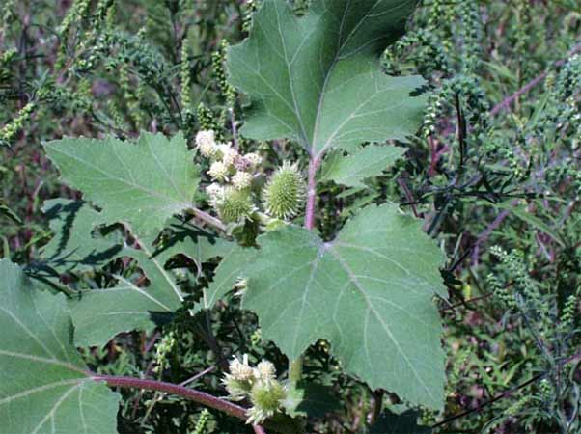
שם בוטני: Xanthium Strumarium
שם לועזי: Cang Er Zi
שם עממי : לכיד הנחלים
משפחה: מורכבים
מוצאו של הצמח, השייך למשפחת המורכבים, במזרח התיכון, באירופה ובאסיה והוא נפוץ גם בישראל.
הצמח מקובל ברפואה הסינית המסורתית והוא משמש בה לטיפול בנזלת, בחסימה של הסינוסים ובמחלות עור המלוות בגרד. ברפואת הצמחים המודרנית הוא מותווה בעיקר לטיפול במצבים ליחתיים ואלרגיים של מערכת הנשימה העליונה.

Slide 5
פעילות הצמח:
דלקת הגתות – סינוסיטיס אקוטי.
אלרגיה נשימתית – נזלת כרונית, אלרגיה עונתית, קדחת השחת, דמעות בעיניים.
נוגד זיהום ודלקת – מותווה בעיקר למערכת הנשימה העליונה.
אלטרטיבי – עוזר לפעולת דיטוקס (ניקוי הגוף).
זיהום וגרד בעור.
מדלל דם.

Slide 6
תופעות לוואי ותגובות ביניים:
מינון יתר הינו רעיל ועלול לגרום לתשישות, חוסר תאבון, בחילה, הקאות, שלשולים או עצירויות, סחרחורות, כאבי ראש, נדודי שינה, חוסר מנוחה, חרדה, טכיקרדיה או ברדיקריה, חום נמוך, הזעות, הגדלת כבד. במקרים חמורים עלול לגרום לשוק, תרדמת, חוסר יכולת לתת שתן, דימומים קשים במערכת העיכול, בצקת ריאות, פגיעה חמורה במערכת הנשימה, מערכת כלי הדם והכליות ואף למוות. אין לתת בו זמנית עם נוגדי קרישה.
לא בהריון ולא בהנקה

Slide 7
מנקודת מבט מסורתית
פועל דרך מרידיאן הריאות. משתייך לקבוצת הצמחים מסלקי רוח\לחות וגם לקבוצת משחררי חיצון חריפים-חמימים.
מסלק רוח ולחות – בעיות עור המלוות בגרד. פותח את מעברי האף – לבעיות באף ובסינוסים, כאבי ראש, נזלת, סינוסיטיס.
מסלק רוח חיצונית – כאב ראש חריף שמקרין לצוואר ולגב.

Slide 8
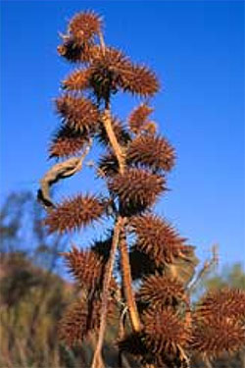
אופני שימוש ומינונים
טעמים ותכונות הצמח:
נטראלי – מריר
מייבש
מזג חמים
חלקי הצמח בשימוש: פרי.
אופני נטילה ומינונים:
תמצית נוזלית: 1:3, 45% אלכוהול, 5-2.5 מ"ל בוקר וערב.
תמצית יבשה: 5:1, 300-200 מ"ג בוקר וערב.
בישול: 5-7 גרם לחצי ליטר מים.
כחלק מפורמולה: 30%-25%.
הצמח נחשב לארסי ויש לשלב עימו תומך עיכולי!
חומרים פעילים: xanthanol, isoxanthanol, xanthatin, xanthanolides

Slide 9
מחקרים
ביוני 2005 פורסם בטורקיה מחקר המתאר 9 מקרי מוות כתוצאה מצריכת Carboxyatractyloside הנמצא בקסנטיום, אך לא מתוארת הכמות הנצרכת ואופן הנטילה .
מחקר שנעשה באוניברסיטה בקוריאה(יולי 2004) מצא כי תמצית מתנולית של קסנטיום סטרומריום עיכבה בצורה משמעותית גורמים הקשורים בתהליכי דלקת (כגון TNFα ופרוסטגלנדין2) במעבדה in vitro .

Slide 10
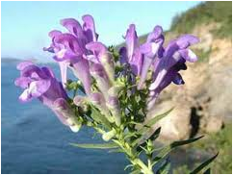
שם בוטני: Scutellaria baicalensis
שם לועזי: Huang Qin
שם עממי : קערורית סינית
משפחה: שפתניים
זהו עשב רב-שנתי ממשפחת השפתניים הגדל בר בצפון סין, ביפן, בקוריאה, במונגוליה, בצפון הודו ובסיביר במדרונות שטופי שמש ובאדמות חוליות. גובהו של הצמח נע בין 30-120 ס"מ, עליו אזמלניים ומשוננים, הפריחה קיצית וצבעה כחול\סגלגל, שורשי הצמח נאספים לשימוש רפואי בסתיו או באביב בהיותם בני כשלוש שנים. לצמח מקום מרכזי ברפואה הסינית המסורתית כבר לפחות 2,000 שנה, ועדות לכך נמצאה על גבי טבלאות עץ שהתגלו בקברים בצפון סין. ברפואת הצמחים המודרנית מיוחסת לצמח עוצמת פעילות בינונית והוא נחשב כיעיל ביותר לטיפול במגוון של מצבים זיהומיים, דלקתיים, אלרגיים כרוניים ואקוטיים.

Slide 11
פעילות הצמח:
דלקת הגתות – סינוסיטיס אקוטי וכרוני מניעה וטיפול.
אלרגיה נשימתית – נזלת כרונית, אלרגיה עונתית, קדחת השחת, דמע וגירוי עיניים, כאבי ראש.
נוגד זיהום, דלקת, חום ורעילות – מותווה בעיקר לטיהור המחמם העליון (נזלת כרונית, דלקת הגתות, דלקת אוזניים, דלקת עיניים, אקנה, אקזמות ועוד).
אלרגיה עורית – ניתן לשלבו כנגד מחלות עוריות (אטופיק דרמטיטיס, סבוריאה, פסוריאזיס, אבצ'סים, פרונקלים ועוד) ובמיוחד בפלג הגוף העליון.

Slide 12
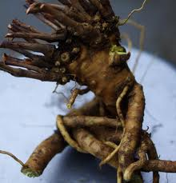
הצמח נחשב לבטוח לשימוש ולא נצפו תופעות חריגות גם בשימוש ממושך.
הריון והנקה הצמח אינו מומלץ לשימוש מפאת חוסר מידע בנושא.
איכויות
מר, קר, יבש.
השפעה מסורתית
הצמח מגיע מהרפואה הסינית, שם הוא משתייך למשפחת שלושת ה Huangs. הראשון מהם כאמור הוא הסקוטלריה הסינית Huang qin), ) מטהר את פלג הגוף העליון. השני הוא הקופטיס (Huang Lian) המטהר את פלג הגוף האמצעי והשלישי הוא הפלודנדרון(Huang bai) המטהר מפלג הגוף התחתון.
חלק בשימוש: שורש.
תמצית נוזלית: 1:3, 45% אלכוהול, 5-7.5 מ"ל בוקר וערב.
תמצית יבשה: 5:1, 300-400 מ"ג בוקר וערב.
בישול: 10-15 גרם צמח לחצי ליטר מים.
כחלק מפורמולה: 30%-25%.
Baicalein - הוא אחד מהפלבנואידים הנמצאים בצמח ומיוחסת לו פעילות אנטי דלקתית ואנטי אלרגית.

Slide 13
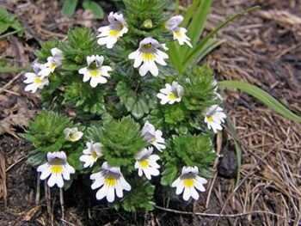
שם בוטני: Euphrasia officinalis
שם לועזי: Eyebright
שם עממי : עלקלוק
משפחה: עלקתיים
פעילות הצמח:
1. אנטי אלרגי נשימתי – נזלת כרונית, סינוסיטיס, קדחת עונתית, דמע, התעטשויות מרובות.
2. דלקת עיניים – גם בבליעה וגם כשימוש חיצוני.
תופעות לוואי והתוויות נגד:
אין תופעות לוואי.
הריון והנקה: הצמח מתאים לשימוש בהריון והנקה.

Slide 14
טעמים ותכונות הצמח:
מריר
מייבש
מזג קריר
חלקי הצמח בשימוש: נוף הצמח.
אופני נטילה ומינונים:
תמצית נוזלית: 1:3, 45% אלכוהול, 7.5-5 מ"ל בוקר וערב.
חליטה: כף לכוס מים, 3-4 פעמים ביום.
קומפרסים לעיניים: 5 מ"ל לחצי כוס (מים רותחים לנידוף הכוהל) ולהניח עם צמר גפן על העיניים 3 פעמים ביום.
כחלק מפורמולה: 30%-25%.

Slide 15
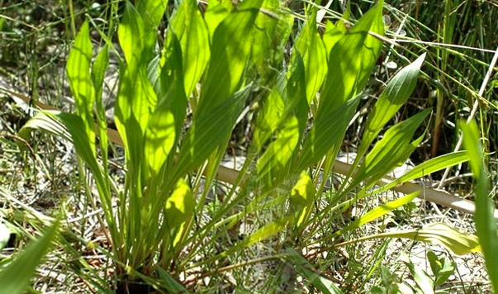
שם בוטני: Plantago lanceoleta
שם לועזי: plantain
שם עברי: לחך מצוי/איזמלני
לחך גדל באירופה ובאסיה וגם בישראל. ברופאת הצמחים אנו משתמשים בעליו. בתוספי התזונה עושים שימוש גם בזרעים אשר נקראים סיבי פסיליום המשמשים לפתרון עצירות.
הצמח מכיל חומרי רירה ( מוצילגים) ועל כן טוב לטיפול בשיקום מערכת הנשימה.
הצמח מותר לשימוש בהריון והנקה.

Slide 16
פעילות הצמח:
ברונכיטיס אקוטי וכרוני ושאר זיהומים במע' הנשימה התחתונה.
שיעול עם או בלי ליחה, שיעול טורדני, שעלת.
קוצר נשימה, אסטמה.
משקם ומזין רקמות ריריות.
ליחלוח וזיהומים בדרכי השתן.

Slide 17
אופני שימוש ומינונים:
תמצית נוזלית: 1:3, 45% אלכוהול, 5-10 מ"ל בוקר וערב/בשעת הצורך.
חליטה: 10-15 גרם צמח לחצי ליטר מים.
כחלק מפורמולה: 30%-25%.
מחקרים:
ניסוי קליני בולגרי (1982) שכלל 25 משתתפים שסבלו מברונכיטיס כרוני מצא כי Plantago גרם לשיפור מהיר בתלונות ובממצאים האובייקטיביים ב-80% מהמקרים. נצפתה השפעה חיובית על הליך הנשימה החיצוני.
הניסוי ערך 25-30 יום ונמצא כי לא גרם לתופעות של רעילות ונסבל היטב אצל המטופלים.
מחקר יפני (2001) מצא כי תמצית אלכוהולית של עלי הצמח
Plantago מעכבת הפרשה של היסטמין מתאים של חולדות ששימשו כמודל לתאי-מאסט בעקבות פעילות נוגדני IgE. תוצאות המחקר מעידות על כך שהתמצית עשויה לשמש כטיפול באסטמה ומחלות אלרגיות אחרות.

Slide 18
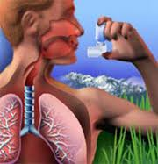
אסטמה (קצרת)
תיאור המחלה
אסטמה הינה הפרעה אלרגית המאופיינת בעווית של הברונכיאידים, נפיחות הריריות בדרכי הנשימה ויצור עודף של ליחה צמיגה. כל התופעות הנ"ל גורמות בסופו של דבר להתקף הבא לידי ביטוי בנשימה מאומצת ושרקנית, קוצר נשימה, שיעול וכיוח של ליחה ובמילה אחת קצרת.
אסטמה מחולקת ל2 קטגוריות עיקריות: אסטמה חיצונית ואסטמה פנימית.
חיצונית – אסטמה המאופיינת באלרגיה, עם עליה אופיינית ברמות הIge (נוגדן).
פנימית – קשורה לתהליכים נפשיים.
כך או כך 2 קטגוריות אלו גורמות לגופנו לשחרר כימיקלים יוצרי דלקת. אחד מקבוצת החומרים שגורמים לסימפטומים של אסתמה וקדחת השחת הם הלויקוטריאנים, הם משתחררים על-ידי תאי פיטום במהלך התקף ואחראים להתכווצות הסימפונות. הלויקוטריאנים מיוצרים ברקמות שונות מחומצה ארכידונית. הלויקוטריאנים חזקים עד פי 100 ! מהיסטמין בהשפעתם על כיווץ הברונכיאידים.

Slide 19
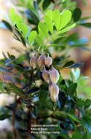
שם בוטני: Sophora flavescens
שם לועזי: Ku Shen
שם עברי: סופורה
משפחה: פרפרניים
זהו שיח ירוק עד ממשפחת הפרפרניים המגיע עד לגובה 1.5 מטר. הוא פורח מיולי עד אוגוסט ושורשו נאסף למטרות רפואיות באביב ובסתיו. הצמח גדל באופן טבעי בסין, והוא מקובל מאד בשימוש ברפואה הסינית המסורתית שמו הסיני – שורש מר.
ברפואת הצמחים המודרנית מיוחסת לו עוצמת פעילות מתונה עד בינונית והוא נחשב בטוח לשימוש משך פרקי זמן ארוכים.
חלקי הצמח בשימוש רפואי
שורש

Slide 20
פעילות הצמח:
נוגד אלרגיה למע' הנשימה התחתונה – אסטמה, ברונכיטיס, קשיי נשימה.
נוגד אלרגיה עורית - דלקת עור אטופית, פסוריאזיס, אקזמות, פריחה, גירודים וגירוי עור שונים.
איכויות
מר, קר
השפעה מסורתית
מסלק חום ולחות:
- חום ולחות: מהריאות, הפרשות וגינליות צהובות, שלשולים על רקע של זיהום או דלקת, דלקת הכבד וצהבת
מגרש רוח ומסלק רעילות ולחות מהעור:
- לטיפול בנגעים על פני העור: אקזמה, פסוריאזיס, סרפדת, מורסות ואבצסים, גרד
אופני שימוש ומינונים:
טינקטורה 1:3, 45% אלכוהול, 7.5-5 מ"ל בוקר וערב
תמצית יבשה 5:1 200-400 מ"ג בוקר וערב
מרתח : 2-4 גרם 3 פעמים ביום
כחלק מפורמולה 30%-40%

Slide 21
מחקרים
מחקר יפני משנת 2003, אשר נערך במטרה לזהות חומרים מעכבי גרד, בחן תמציות כוהליות של שבעה צמחים שונים הידועים כמשמשים לטיפול במחלות עור. בניסוי שנערך בעכברים עם מודלים מושרים של גרד אקוטי וכרוני, התמצית אשר הופקה מצמח הסופורה נמצאה כיעילה ביותר מבין התמציות שנבדקו, וזאת במינון של 200 מ"ג\ק"ג בנטילה פומית. נמצא כי במינון זה עיכבה תמצית הצמח תגובת גירוד ב דלקת עור אטופית. לא נצפתה השפעה שלילית על העכברים, וצוות החוקרים מציע כי תמצית הצמח עשויה לשמש כחומר נוגד גרד במצבים אקוטיים וכרוניים.
השפעתו של הצמח נבדקה במחקר פתוח שכלל מעקב במשך 3 שנים אחר 14 חולים אסטמתיים כרוניים בגילים 22-70 שטופלו בתמצית הצמח. נמצא שיפור משמעותי באיכות החיים, בתסמינים הקליניים ובתפקוד ריאתי לאורך כל תקופת הניסוי. בנוסף נמצאה הפחתה משמעותית בשימוש בתרופות סטרואידיאליות סינטטיות ובמרחיבי סימפונות, עד כדי הפסקה מוחלטת בשימוש בהם בחלק מהמקרים. לא נצפו תופעות לוואי משמעותיות משימוש בצמח, ומתקבל הרושם שהתמצית יעילה ובטוחה בטיפול באסטמה כרונית
3. Tomomi Yamaguchi-Miyamoto, Toru Kawasuji, Yasushi Kuraishi, and Hideyo Suzuki, Antipruritic Effects of Sophora flavescens on Acute and Chronic Itch-Related Responses in Mice, Biological & Pharmaceutical Bulletin Vol. 26 (2003) , No. 5 722
4. Hoang BX, Shaw DG, Levine S, Hoang C, Pham P. New approach in asthma treatment using excitatory modulator. Phytotherapy Research. 2007 Jun:21(6): 554-7.
5. Hoang BX, Levine SA, Shaw DG, Pha P, Hoang C. Bronchial epilepsy or broncho-pulmonary

Slide 22
במחקר שנערך בביה"ח "הר סיני" בניו-יורק דווח כי הרכב צמחי הכולל תמציות של הצמחים סופורה, גנודרמה ושוש סיני נמצא יעיל כמו תרופות סטרודיאליות, אך ללא תופעות לוואי של עיכוב רמות הקורטיזול בסרום והתפקוד החיסוני.
במחקר נטלו חלק 89 חולי אסטמה לא תלויי סטרואידים, שחולקו לשתי קבוצות ניסוי. הקבוצה הראשונה מנתה 45 חולים, שחלקם טופלו בכמוסות המכילות את הרכב הצמחים והיתר בפלצבו. קבוצת ניסוי שנייה מנתה 44 חולים שקיבלו, חלקם, טבליות המכילות 20 מ"ג פרדניזון ויתרתם כמוסות פלצבו כביקורת. רמות הסרום של קורטיזול, ציטוקינים ונוגדני IgE עברו הערכה לפני ואחרי הטיפול, כמו גם הערכת תסמינים סובייקטיביים, תופעות לוואי ובדיקה ספירומטרית. התסמינים אשר נבדקו כללו תכיפות של שיעול, קוצר נשימה, צפצופי נשימה, יקיצה לילית ויקיצה עם שחר הנובעות מקוצר נשימה, אפיזודות אלרגיות ומידת הצורך בשימוש בתרופות מרחיבות סימפונות בשאיפה. כמו כן, נבדקו רמות של אאוזינופילים בדם והציטוקינים אינטרלוקין-5, אינטרלוקין-13 ואינטרפרון-Y.
בתום ארבעה שבועות הראו חברי שתי הקבוצות שיפור בתסמינים, בתפקוד הריאתי וברמות האאוזינופילים באופן שווה. יש לציין, כי בשתי הקבוצות רמות הקורטיזול שלפני הטיפול היו מעט נמוכות מהנורמה, דבר שכיח בקרב הלוקים באסטמה. עם זאת, לאחר הטיפול הראתה הקבוצה אשר קיבלה תרופות סטרואידיאליות סינטטיות עיכוב בציר ההיפותלמוס-היפופיזה-אדרנל, אשר התבטא בירידה ברמות הקורטיזול. לעומתה, הראתה קבוצת המטופלים אשר קיבלו את הטיפול הצמחי חזרה לרמות נורמליות של קורטיזול בסרום. בנוסף, בתום 4 שבועות נצפתה בקרב חברי הקבוצה שקיבלה פרדניזון עלייה משמעותית במשקל, בעוד שבקבוצה שטופלה בצמחים לא הייתה עלייה שכזו. כמו כן נמצא כי בקבוצה אשר קיבלה את הטיפול הצמחי הייתה הפחתה משמעותית של רמות אינטרלוקין-3 ואינטרלוקין-5, וכן עלייה בערכי אינטרפרון-Y (חומר אנדוגני בעל פעילות אנטי-ויראלית ומשפעלת חיסונית משמעותית), בעוד בקבוצת הפרדניזון היה עיכוב של אינטרפרון-Y. החוקרים סבורים כי ממצאים אלה מצביעים על השפעה משמעותית של ההרכב הצמחי על התגובה החיסונית בחולי אסטמה.₆
6. Wallenstein S, Sapson H, Kattan M, Li XM. Efficacy and tolerability of anti-asthma herbal medicine intervention in adults with moderate-severe allergic asthma. J Allergy Clin Immunol. 2005 Sep;116(3):517-24.

Slide 23
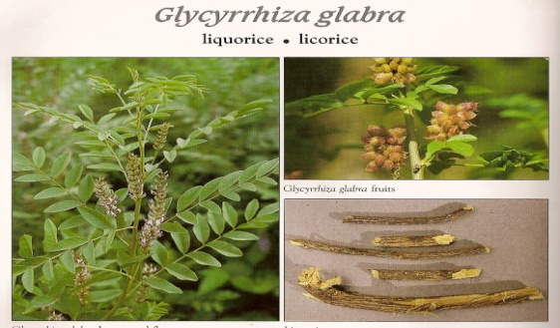
שם בוטני: Glycyrrhiza glabra
שם לועזי: Licorice
שם עממי : שוש קרח
משפחה: פרפרניים
הסינים מייחסים לו השפעה על 12 המרידיאנים, וגם ההודים מייחסים לו סגולות רבות. הוא שימש ברפואה היוונית העתיקה כמו גם ברפואה הערבית העתיקה, והתגלה באתרים ארכיאולוגיים שגילם נאמד באלפי שנים. טעמו מתוק למדי, פי-500 בקירוב מטעמו של קנה הסוכר.
ברפואת הצמחים המודרנית מיוחסת לצמח עוצמת פעילות מתונה, והוא מותווה בעיקר לטיפול במערכות הנשימה והעיכול. טעמו של הצמח וטווח הפעילות הרחב שלו הופכים אותו לאחד הצמחים הנפוצים ביותר בפורמולות מודרניות, ומרבים להשתמש בו לצורך "איזון" הפורמולה ו"חיבור הרמוני" בין מרכיביה השונים,
כמו גם לשיפור טעמה ולשם הגנה על
מע' העיכול,
מפני צמחים אחרים המשולבים בפורמולה.

Slide 24
פעילות הצמח:
אלרגיה נשימתית – אסטמה, ברונכיטיס, סינוסיטיס, נזלת כרונית, אלרגיה עונתית, קדחת השחת, דמע וגירוי עיניים.
נוגד דלקת – לטיפול במחלות קיבה ומעי דלקתיות –IBD (קרוהן, קוליטיס, אולקוס, גסטריטיס, אנטריטיס, דברטיקוליטיס).
רסטורטיבי – מעודד שיקום רקמות וריריות פגועות.
אדפטוגן (מאתן) – מחזק ומזין את מערכות הגוף והעצבים פיזית ומנטלית (במינון גבוה בלבד).
קריסת מערכות – חיזוק הגוף במידי, כחלק מטיפול במחלות אוטואימוניות.
נוגד חמצון (במיוחד לאתרוסקלרוזיס).
לחץ דם נמוך.

Slide 25
רכיבים נוספים בצמח:
*מכיל קבוצת חומרים בשם ספונינים טריטרפנואידים והעיקרי שבהם הוא הגליצריזין – חומר דמוי קורטיזון אשר משפיע על המע' ההורמונלית - אנדוקרינית (וכן מקדם אסטרוגן) ובפרט על בלוטת האדרנל.
מכיל פלבנואידים רבים.
מכיל גם את הרכיב גלברדין אשר נמצא כנוגד חמצון רב עוצמה לכלי הדם.
תופעות לוואי והתוויות נגד:
בנטילת הצמח לאורך זמן (למעלה מ4 שבועות רצופים) נמצא שעלול לגרום לאצירת נוזלים, בצקות בעיקר בגפיים התחתונות ולעליית לחץ הדם (10%-15% מעל הנורמה).
כדי לנטרל את ההשפעה הלא רצויה, מומלץ להשתמש בצמח הנטול מהחומצה הגליצריזית, (DGL – Deglycyrrhizinated Licorice) צורה חדשה זו אינה גורמת לתופעות הלוואי שכן היא מכילה עד 1% חומר פעיל.
הריון והנקה: הצמח לא מומלץ לשימוש.

Slide 26
איכויות
מתוק מאד, ניטרלי, מלחלח.
השפעה מסורתית
מעצים את צ'י הטחול והריאה:
- חוסר צ'י הטחול: חולשה, חוסר תיאבון, ירידה במשקל.
- חוסר צ'י הריאה: קוצר נשימה, חולשה חיסונית, הזעה ספונטנית.
- תקיעות צ'י המעיים: הפרעות עיכול, כאבים עוויתיים של המעיים.
- תקיעות צ'י הריאה: אסטמה, ברונכיטיס עוויתי.
מזין יין, מלחלח, מכייח ומטפל בשיעול:
- יובש בריאות: שיעול יבש, צימאון, צרידות, חום, יובש בפה, אף, גרון.
- ליחה יבשה בריאות: קוצר נשימה, שיעול המלווה בכאב,ליחה צמיגה וצפצופים.
- יובש וחום בקיבה: עודף חומציות בקיבה, דלקת הקיבה, כיבים.
מסלק חום ורעילות:
- זיהומים ויראליים וחיידקיים במערכת הנשימה, העיכול, הכבד, מערכת השתן והרבייה.
- דלקות בפה, עיניים, דלקות מפרקים כרוניות, הרעלות מזון.
- מחלות עור רעלניות: דרמטיטיס, אקזמה, סרפדת, פסוריאזיס.

Slide 27
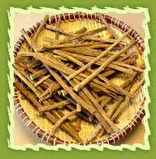
אופני שימוש ומינונים בשורש הצמח:
תשרית (טינקטורה): 1:3, 7.5-15 מ"ל בחלוקה יומית.
1:1 3-5 מ"ל בחלוקה יומית.
כמוסה מרוכזת: 100-750 מ"ג בחלוקה יומית.
בישול: כפית לכוס מים, 3 פעמים ביום.
כחלק מפורמולה: 30%-5%.
**הערה- מינון נמוך בפורמולה 5%-10% בטינקטורה או 30-50 גר' בכמוסות יתאים להגנה על ריריות הקיבה, "הדבקת הצמחים בפורמולה" ושיפור הטעם, אך לא יעשה עבודה רפואית ממשית.
לטיפול בפתולוגיות שהוזכרו לעיל מומלץ להגיע למינון של15%-30% מסה"כ הפורמולה.
מחקר: נגזרת אשר נמצאת בצמחGlycyrrhetinic Acid) ) נמצאה כבעלת פעילות מכייחת, נוגדת-דלקת ואנטי-אלרגית - עובדה העוזרת להסביר את השפעתו החיובית של הצמח על חולי אסטמה.₁ לחומר זה, שמבנהו הכימי דומה מאד למבנה הקורטיזון, מיוחסת גם פעילות נוגדת-כיבים 2..
1. J. Pharm. Sci. 1985;74(1):79.
2. Weiss, R.F. : Herbal Medicine (1988) p. 59-61.

Slide 28
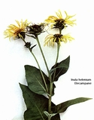
שם בוטני: Inula helenium
שם לועזי: Elecampane root
שם עממי : טיון השמש
משפחה: מורכבים
פעילות הצמח:
מחזק מערכת הנשימה – ניתן ומומלץ לקחת לפרק זמן רצוף של מס' חודשים. ניתן לטיפול בזמן המחלה וכן למניעה של מחלות חורף עם דגש על מע' הנשימה התחתונה.
מפחית ומסלק ליחה עודפת מהריאות והסמפונות – ברונכיטיס, דלקת ריאות.
מכייח ארומתי – מחטא דרכי נשימה, לשיעול ליחתי ו/או צמיגי.
מייבש לחות במע' העיכול – לטיפול ביציאות רכות ומרובות.

Slide 29
לא ידוע על תופעות לוואי חריפות. יחד עם זאת דווח בעבר על מס' מקרים בודדים של אלרגיה לצמח כנראה עקב שייכותו למשפחת המורכבים.
איכויות
מריר, מעט פיקנטי, חמים ומייבש
סינדרומים
מעצים את צ'י הטחול, הריאה והלב:
- חוסר צ'י הטחול: חוסר תיאבון, עייפות, יציאות רכות.
- חוסר צ'י הריאות: קוצר נשימה, שיעול, התקררויות תכופות, חולשה חיסונית.
- חוסר צ'י הלב: דפיקות לב המוחמרות במאמץ, לחץ דם נמוך.
מייבש ומסלק לחות:
- מסלק לחות מהטחול: הפרעות עיכול, נפיחות, יציאות רכות.
- לחות קרה במחמם תחתון: הפרשות וגינאליות לבנות, שתן עכור.
מכייח, מסלק ליחה ומקל על שיעול, מזין את יין הריאות:
- ליחת קור בריאות: שיעול עם כיח לבן, ברונכיטיס כרוני.
- חוסר יין בריאות: הזעות לילה, שיעול יבש ומגורה.
מניע צ'י הרחם,מקדם את המחזור:
- תקיעות צ'י ברחם: וסת מאחר, וסת מועט עם קרישים, כאבי מחזור, תסמונת קדם וסתית.

Slide 30
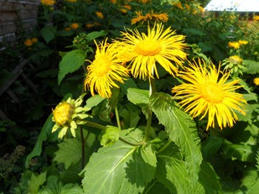
חלק בשימוש: שורש
אופני שימוש ומינונים:
תמצית נוזלית: 1:3, 45% אלכוהול,
7.5-5 מ"ל בוקר וערב.
תמצית יבשה: 5:1 300-500 מ"ג בוקר וערב.
בישול: 10 גרם שורש לחצי ליטר מים.
כחלק מפורמולה: 30%-25%.
• ילד חצי המינון ממבוגר.
*מחקר פולני (2005) מצא כי מרכיב עיקרי משורשי הצמח, -Isobutyryloxy-8,9-epoxythymol isobutyrate, הינו בעל פעילות אנטי-מיקרוביאלית כנגד Staphylococcus aureus, Enterococcus faecalis, Escherischia coli, Pseudomonas aeruginosa ו- Candida albicans.₃
Fitoterapia. 2005 Dec;76(7-8):687-90

Slide 31
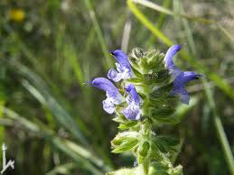
שם בוטני: Thymus vulgaris
שם לועזי: Thyme
שם עממי : בת קורנית מצויה
משפחה: שפתניים
הצמח, ממשפחת השפתניים, מוצאו באזורי מערב הים התיכון ודרום אירופה.
בת קורנית נחשבת לאחד מצמחי המרפא החשובים והעתיקים ביותר שבשימוש, מתועדים שימוש בצמח לצרכים רפואיים כבר במצרים העתיקה ואילו שניים מאבות הרפואה, דיוסקורידס ופליניוס מזכירים את הצמח בכתביהם. החל מהמאה ה-11 החל השימוש בו למטרות רפואה להתפשט ברחבי אירופה ובריטניה. בתקופה ההיא חליטת בת קורנית ממותקת בדבש נחשבה כתרופה בדוקה לשעלת, לכאבי גרון ולעודף ליחה. חליטת תה מהצמח שימשה גם לספיחת גזים, לעווית מעיים colic) ) לליקויי עיכול (dyspepsia) ולהורדת חום בהצטננות. השמן הנדיף שימש לעיסוי במחלות מפרקים ובכאבי עצבים.
כיום נהוג לייחס חלק ניכר מפעילותו של הצמח לשמן הנדיף שהוא מכיל, לרבות השפעת הצמח על תפקודי ההפרשה ועל הפעולה השרירית בסמפונות. מנגנון הפעולה של תמצית הצמח כאשר היא ניטלת בבליעה, כולל הפרשת השמן הנדיף ברובו דרך נאדיות הריאה: כך הוא מגיע אל האזור בו נדרשת פעולתו. אזור פעילותו העיקרית של השמן הוא דרכי הנשימה, ומיוחסת לו פעילות מחטאת, מכייחת ומרפה.
הטימין נחשב לצמח עדין, מתאים במיוחד לטיפול בילדים,
ולשימוש מניעתי ארוך טווח.

Slide 32
פעילות הצמח:
מפחית ומסלק ליחה עודפת מהריאות והסמפונות – ברונכיטיס, דלקת ריאות.
מכייח ארומתי ואנטי ספזמודי ריאתי – מחטא דרכי נשימה, לשיעול ליחתי, טורדני, עוויתי.
נוגד עווית למע' העיכול והנשימה – מפיג גאזים, קשיי עיכול, כבדות לאחר ארוחה.
חיזוק והמרצת מערכת החיסון – אנטי בקטריאלי, לטיפול ומניעה של מחלות חורף עם דגש על מע' הנשימה התחתונה.
אנטי פרזיטי – מטפל בתולעי מעיים ופרזיטים אחרים במע' העיכול.
מייבש לחות במע' העיכול – לטיפול ביציאות רכות ומרובות.
נוגד חמצון.

Slide 33
נמצאו מקרים בודדים של רגישות לצמח.
הריון והנקה: הצמח בטוח לשימוש בטווח המינונים המחקרי.
איכויות
פיקנטי, מריר, חמים, יבש.
השפעה רפואית
מניע את צ'י הריאות ומסלק ליחת קור.
- תקיעות צ'י הריאות: שיעול עוויתי, קוצר נשימה, שעלת, אסטמה.
- ליחת קור בריאות: שיעול יצרני עם כיח לבן\דליל, צפצופי נשימה.
- חוסר יאנג בריאות ובכליות: צמרמורות, תשישות, ברונכיטיס כרוני, נפחת הסימפונות.
מעצים את צ'י הריאות והטחול.
- חוסר צ'י: עייפות, חיוורון, חוסר תיאבון, קוצר נשימה, נשימה שטחית.
- חוסר יאנג בכליות: חולשה, בלבול, הפרעות ריכוז וזיכרון.
מסלק רוח לחות וקור.
- רוח קור: נוקשות שרירים, כאבים בגוף, צמרמורת, נזלת מימית, גודש בסינוסים.
- רוח לחות קור: כאבי שרירים ומפרקים.
- לחות בטחול: בחילות, הפרעות עיכול, גזים, יציאות רכות.

Slide 34
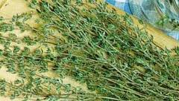
חלק שימוש: עלים.
אופני שימוש ומינונים:
תמצית נוזלית: 1:3, 45% אלכוהול, 5-10 מ"ל בוקר וערב/או בעת הצורך.
תמצית יבשה: 5:1, 400-800 מ"ג בחלוקה יומית.
בישול: 10-20 גרם לחצי ליטר מים.
כחלק מפורמולה: 30%-25%.
*ילדים חצי מכמות המבוגרים.
הצמח מכיל 1.0-2.5% שמן נדיף שמרכיביו העיקריים הם thymol, carvacrol ובנוסף, מגוון תרכובות פיטוכימיות.

Slide 35
לפי עבודות משנות ה-80 לשמן הנדיף, לתימול ולקרווקרול ישנה השפעה נוגדת עווית על השריר החלק של קנה הנשימה.
תימול, קרווקרול, סינאם-אלדהיד ואאוגנול הראו פעילות נוגדת חיידקים על 7 מיני חיידקים. כמו כן, הודגמה השפעה סינרגיסטית הדדית של מרכיבים אלו.
מרכיבי השמן של הצמח נמצאו יעילים נגד 7 זנים תקניים של חיידקים גראם חיוביים וגראם שליליים.
פעילות נוגדת חיידקים משמעותית של תימול וקרווקרול נצפתה בזיהומי מערכת הנשימה העליונה.
נצפה עיכוב משמעותי של הליקובקטר פילורי בתגובה על מיצויים מימיים ואתנוליים של בת קורנית בתנאי מעבדה.
התצפית מתחזקת מול עבודות רבות משנות ה-90 לפיהן אחת התכונות הבולטות של הצמח מתגלמת ביכולתו להחליף טיפולים אנטיביוטיים לריסון החיידק הליקובקטר פילורי.
תימול וקרווקרול הוכיחו גם פעילות נוגדת פטריות חזקה, על פטריות ועובשים מסוג קריפטוקוקוס ופניציליום.
שמן בת-קורנית עיכב התפתחותם של סוגים רבים של פטריות פתוגניות.
עיקר הפעילות קוטלת הפטריות מיוחסת לתימול. 12
במחקר קליני אקראי כפול-סמיות, בהשתתפות 60 חולים עם שיעול פרודוקטיבי, ניתנו במשך חמישה ימים סירופ בת קורנית או Bromhexine - חומר מכייח הנמצא בתרופות קונבנציונליות שונות להקלת שיעול. לא נמצאו כל הבדלים בין שתי קבוצות הטיפול לגבי שיפור בתסמינים, ובכל מקרה נצפו בשתי הקבוצות יתרונות שימוש זהים.

Slide 36
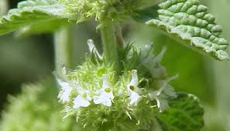
שם בוטני: Marrubium vulgaris
שם לועזי: white horehound
שם עממי : מרוביון מצוי
משפחה: שפתניים
מוצאו של הצמח בבריטניה והוא נפוץ ברוב ארצות אירופה. הוא גדל בר גם בישראל.ברפואת הצמחים המודרנית נחשב המרוביון לצמח עדין, המותווה בעיקר לטיפול בבעיות אקוטיות וכרוניות של מערכת הנשימה.

Slide 37
פעילות רפואית:
1. חיזוק והמרצת מערכת החיסון – לטיפול ומניעה של מחלות חורף עם דגש על מע' הנשימה התחתונה.
2. מפחית ומסלק ליחה עודפת מהריאות והסמפונות – מחטא דרכי נשימה, ברונכיטיס, דלקת ריאות.
מכייח ארומתי ואנטי ספזמודי ריאתי – לשיעול ליחתי, טורדני, עוויתי.
4. נוגד חמצון.
*מרוביון מכיל שמנים נדיפים וחומרים מרירים נוספים ונחשב לחזק יותר בעוצמתו מבת קורנית.

Slide 38
תופעות לוואי והתוויות נגד:
בטוח לשימוש.
הריון והנקה: אפשרי לשימוש מומלץ אך להישאר בטווח המינונים הנמוכים.
טעמים ותכונות הצמח:
ארומתי
סופח ומייבש
מזג נטרלי
חלקי הצמח בשימוש: עלווה.
אופני נטילה ומינונים:
תמצית נוזלית: 1:3, 45% אלכוהול, 2.5-5 מ"ל בוקר וערב (עד 6 מנות ביום בעת הצורך).
חליטה: כף גדושה לכוס מים, 3-4 פעמים ביום.
כחלק מפורמולה: 30%-25%. *ילד חצי המינון ממבוגר. **תינוק חצי מינון מילד.

Slide 39
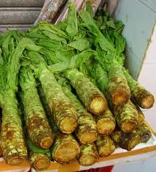
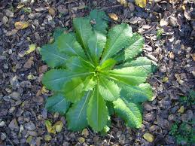
שם בוטני: Lactuca virosa
שם לועזי: Wild lettuca
שם עממי : חסת המצפן
משפחה: מורכבים
מוצאו של הצמח באירופה ובאסיה.
המיץ החלבי בעלי הצמח נקרא Lactucarium, ומיוחסת לו השפעה מרגיעה על מערכת הנשימה בדומה לקודאין ולמורפין, אולם בעוצמה חלשה יותר. אין חשש לסבילות ולהתמכרות וניתן להשתמש בצמח לפרקי זמן ארוכים.
ברפואת הצמחים המודרנית הוא מותווה בעיקר לטיפול בגירוי יתר של מערכת העצבים, כגון – אסטמה, שעלת, ברונכיט

Slide 40
פעילות הצמח:
מרגיע כללי ונוגד חרדה – מותווה בעיקר לילדים, היפראקטיביים/עצבניים, קשיי הירדמות.
מרגיע עצב הוואגוס – למע' נשימה מגורת, שיעול עוויתי לח/יבש, אסטמה, שעלת, ברונכיטיס, כאבים בצלעות ובצידי הגוף.
רגישות, תופעות לוואי, תגובות ביניים, התוויות נגד ורעילות
ידועים מקרים בודדים של אלרגיה שנגרמה משימוש פנימי או חיצוני בצמח; לא ידועות תופעות לוואי נוספות.
הריון: לא ידוע על נזק או רעילות עקב נטילת הצמח בתקופה זו.
הנקה: הצמח מתאים לשימוש בהנקה.

Slide 41
איכויות
מריר, נטרלי, קריר.
השפעה מסורתית
מצנן, מרגיע נפש, מניע צ'י:
- עליית יאנג הכבד: סומק, תחושת חום בפלג הגוף העליון, לחץ בראש, מתח שרירי, הפרעות שינה, חוסר שקט.
- תקיעות צ'י בריאות עם סימני חום: שיעול יבש\מגורה.
- אש בכליות: עוררת מינית מופרזת.
משתמשים בכל חלקי הצמח.
אופני שימוש ומינונים:
תמצית נוזלית: 1:3, 45% אלכוהול, מבוגרים: 10 מ"ל בוקר וערב. ילדים: 5 מ"ל בוקר וערב. תינוקות: 2.5 מ"ל בוקר וערב/ע"פ הצורך.
חליטה: מבוגרים: כף גדושה לכוס מים, ילדים: כפית לכוס מים 3-4 פעמים ביום.
כחלק מפורמולה: 40%-25%. ילדים: חצי מינון ממבוגר. תינוקות: חצי מינון מילדים.

Slide 42
מחקרים
מחקרים מפולין (2006) מצאו כי מרכיבים ססקוויטרפן לקטונים (sesquiterpene lactones) אשר קיימים בצמח הציגו פעילות נוגדת כאב ביעילות דומה לאיבופרופן בכמה מודלים של כאב בבעלי חיים. המרכיב הפעיל, Lactucopicrin, נמצא כיעיל ביותר מהמרכיבים שנבדקו. שניים משלושת המרכיבים שנבדקו הציגו גם פעילות מרגיעה (Sedative) במבחן ספציפי בבעלי החיים.
J. Ethnopharmacol. 2006 Sep 19;107(2):254-8

